Slide 1
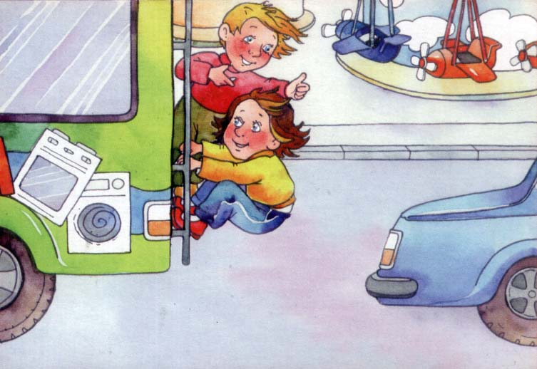
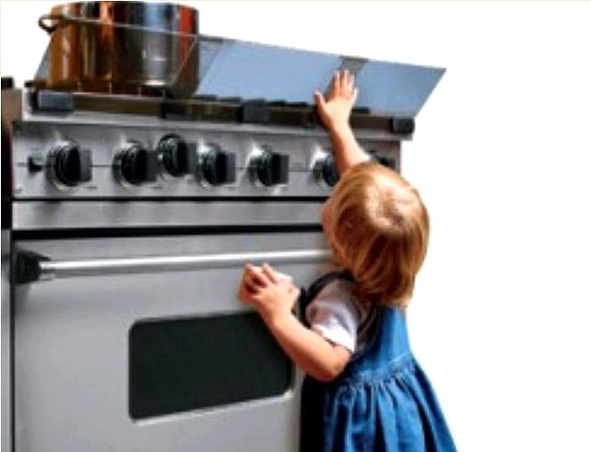
Презентация на тему «Формирование основ безопасности жизнедеятельности у детей дошкольного возраста»
Выполнила Гусева Н.С.

Slide 2
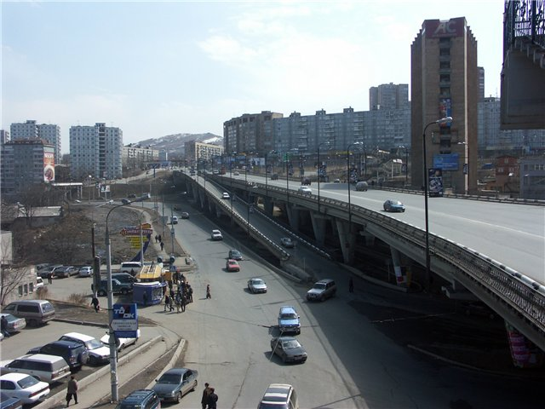
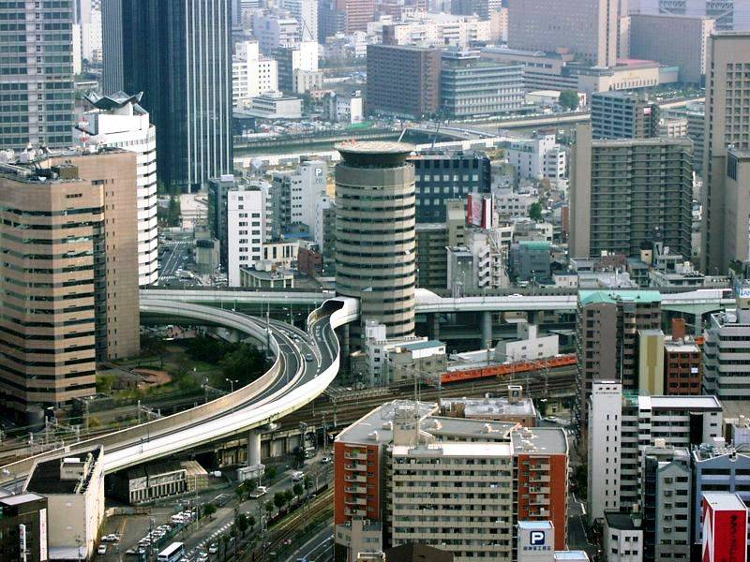

Проблема защиты от опасностей возникла одновременно с появлением человека на земле. Многие правила безопасности формулировались, когда люди пытались защититься от диких зверей и природных явлений…
...со временем…изменились условия жизни человека, изменились и правила безопасности жизнедеятельности…
…теперь они связаны с интенсивным движением транспорта на городских улицах, развитой сетью коммуникаций, большим скоплением людей, обогащенностью жилища людей техникой.

Slide 3
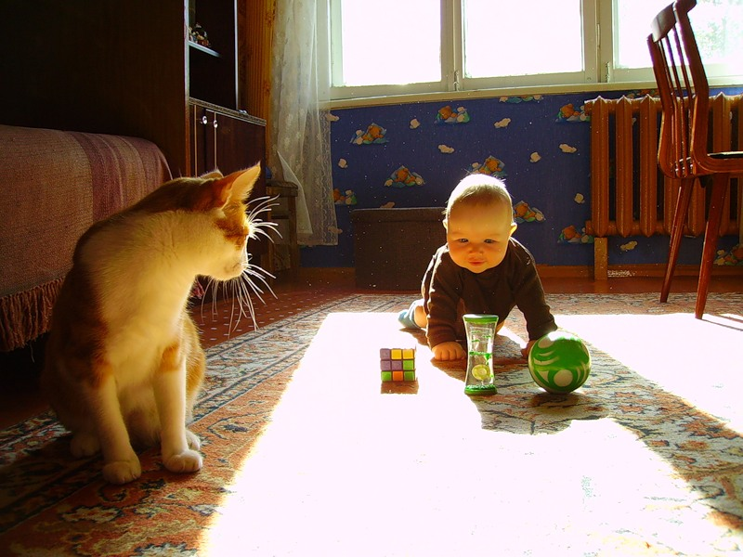
С первых лет жизни любознательность ребенка, его активность в вопросах познания окружающего, поощряемая взрослым, порой становится небезопасным для него….
…что для взрослого не является проблемной ситуацией, для ребенка может стать таковой…

Slide 4
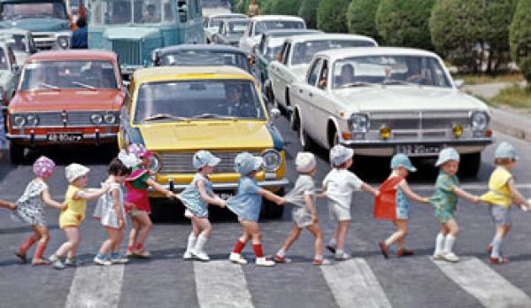
Занятия по ОБЖ необходимы для формирования у детей сознательного и ответственного отношения к личной безопасности и безопасности окружающих, усвоения ими знаний и умений распознавать и оценивать опасные ситуации, определять способы защиты от них, и, в идеале оказывать само- и взаимопомощь.
Знания формируются в процессе воспитания, следовательно, обучение детей обеспечению безопасности их жизнедеятельности является актуальной педагогической задачей.

Slide 5

Работа с педагогическим коллективом ;
Задачи в работе с педагогами
*повысить профессиональную компетенцию педагогов в вопросах организации и воспитания детей по формированию основ безопасности жизнедеятельности (нормативно-правовая база, методическая литература и т д)
*создать систему мониторинга по формированию основ безопасности жизнедеятельности для всех участников педагогического процесса (воспитатели, родители, воспитанники).
*создать предметно развивающую среду по теме во всех возрастных группах.
Работа с родителями;
Задачи в рабате с родителями
* знакомить родителей с работой ДОУ по формированию у детей дошкольного возраста основ безопасности жизнедеятельности;
*повышать уровень знаний родителей по основам безопасности жизнедеятельности;
*воспитывать у родителей ответственность за сохранение здоровья, за безопасность детей, их эмоциональное благополучие;
*создать особую форму общения между родителями и воспитателями:« Доверительно деловой контакт»
Работа с детьми.
Задачи в работе с детьми
*формировать у детей сознательное и ответственное отношение к личной безопасности и безопасности окружающих;
*расширять и систематизировать знания детей о правильном поведении при контактах с незнакомыми людьми;
*закрепить у детей знания о правилах поведения на улице, дороге, транспорте;
*развить основы экологической культуры ребенка и становление у него ценного и бережного отношения к природе;
*способствовать эмоциональному и благополучному развитию ребёнка-дошкольника;

Slide 6
Работа с родителями воспитанников
Значимость семейного воспитания состоит в том, что оно осуществляется постоянно, начиная с рождения ребёнка, и строится на основе близких эмоциональных контактов между родителями и детьми.
Необходимо направлять деятельность родителей в то русло, которое созвучно задачам и содержанию образовательной работы в ДОУ. Важно, чтобы родители осознали, что нельзя требовать от ребенка выполнения какого-либо правила поведения, если они сами не всегда ему следуют.
Цель работы с родителями — объяснить актуальность, важность проблемы безопасности детей, повысить образовательный уровень родителей по данной проблеме, обозначить круг правил, с которыми необходимо знакомить прежде всего в семье.
Первоочередная задача – выработка единого подхода, единых педагогических требований к ребёнку по данному вопросу со стороны педагогов и родителей;
Разработка плана сотрудничества с семьей по данной проблеме;
Анкетирование, опросы: «Мой взгляд на безопасность», «Причины дорожно-транспортных происшествий» и др.
Информация о безопасности воспитанников выложена на сайте нашего дошкольного учреждения, родители знакомы с паспортом безопасности ДОУ, с пропускным режимом, с регистрацией в журнале посетителей ДОУ, так же информированы о наличии охранной системы «Тревожной кнопки» и «Системой автоматической пожарной сигнализации».

Slide 7
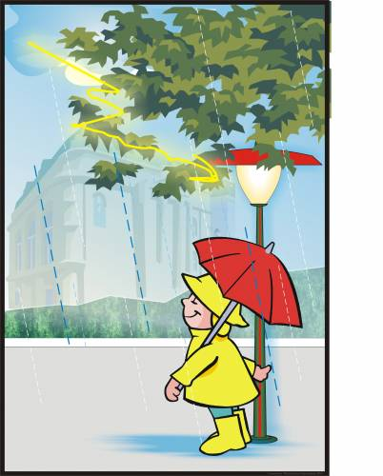
Работа с детьми по формированию основ безопасности жизнедеятельности.
Главная цель работы- формирование у детей основ безопасного поведения в быту, социуме, природе.
Она реализуется путем решения нескольких задач:
Усвоение дошкольниками первоначальных знаний о правилах поведения в быту, социуме, природе;
Формирование у детей качественно новых двигательных навыков и бдительного восприятия окружающей обстановки.;
Развитие у детей способности к предвидению возможной опасности в конкретной меняющейся ситуации и построению адекватного безопасного поведения;
Воспитание навыков безопасного поведения осуществляется на основе желания ребенка познавать окружающий мир, используя его любознательность, наглядно-образное мышление и непосредственность восприятия.
Работа по воспитанию навыков безопасного поведения в быту, социуме, природе ведется в нашем ДОУ в системе постоянно. Она входит логическим элементов во все виды детской деятельности для того, чтобы полученные «теоретические» знания ребенок пропускал, через продуктивную деятельность и затем реализовал в играх и повседневной жизни за пределами детского сада.

Slide 8
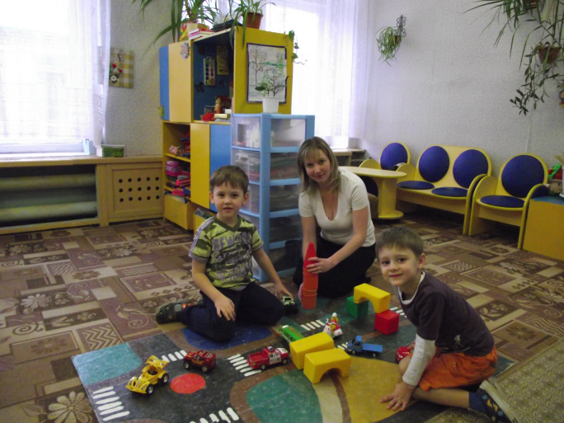
Формы, методы и средства ознакомления детей с правилами безопасного поведения.
Особую роль в формировании у детей правил безопасного поведения в быту, социуме, природе имеют современные средства ИКТ( информационно-коммуникативные технологии) с их помощью воспитатели осуществляют инновационные подходы в данном направлении и комплексно решают поставленные задачи:
Воспитательные,
Развивающие.
Обучающие.
Не мало важное значение имеют и условия для ознакомления детей с основами безопасности жизнедеятельности:
Микроклимат в ДОУ;
Пространственно-предметное окружение
Игровая среда.
Формы организации деятельности детей дошкольного возраста
Организованная деятельность детей
Совместную деятельность взрослых и детей
Свободная самостоятельная деятельность

Slide 9



Методы используемые для ознакомления с основами безопасности жизнедеятельности:
МЕТОДЫ
Словесные
Практические
Наглядные
Игровые

Slide 10
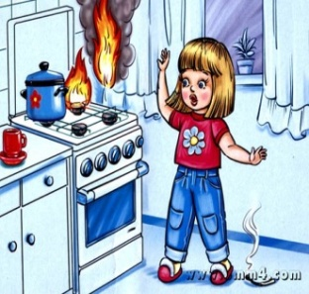

Этапы организации воспитательно-образовательного процесса в ДОУ по формированию основ безопасного поведения в быту, социуме, природе.
Первый этап - это диагностика уточнение представлений детей о правилах поведения в быту, социуме, природе., есть ли у них личный опыт на который в дальнейшем может опереться воспитатель:
Второй этап- это расширение первоначальных представлений детей, накопление новых знаний;
Третий этап- закрепление полученных знаний и формирование сознательного отношения к соблюдению правил безопасности в быту, социуме, природе;
Четвертый этап- формирование у детей чувства ответственности и предпосылок готовности отвечать за свои поступки:
Пятый этап- развитие у детей чувства контроля и самоконтроля, при обучении правилам безопасности в быту, социуме, природе. Эти качества во многом помогают ребенку правильно ориентироваться в создавшейся ситуации.

Slide 11

Планирование работы по формированию навыков безопасного поведения
в быту, социуме, природе
Планирование воспитательно-образовательной работы основывается на следующих принципах:
Развивающего образования, целью которого является развитие каждого ребенка.
Комплексно-тематического построения образовательного процесса;
Интеграции образовательных областей в соответствии с возрастными возможностями и контингентом детей.
Единства воспитательных, развивающих и обучающих целей и задач образования воспитанников, в процессе реализации которых формируются знания, умения и навыки.
Соответствия планируемого содержания и формы организации детей возрастным и психолого-педагогическим основам дошкольной педагогики
В основе организации образовательного процесса по разделу формирование основ безопасности в быту, социуме, природе находится программа «Формирование основ безопасности у дошкольников» (К.Ю.Белая) разработанная по ФГОС.

Slide 12
В соответствии с программным содержанием в нашем ДОУ реализуются четыре основных направления программы:
Безопасность собственной жизни;
Бережем свое здоровье;
Безопасность на дорогах и улицах;
Безопасный отдых на природе;
Деятельность особенно совместная, является своего рода школой передачи социального опыта. Не на словах, а на деле ребенок видит и понимает, какие опасности окружают его вокруг, какие правила и рекомендации необходимо выполнять. Ребенок учится сопереживанию, овладевает умением проявлять свое отношение и отражать это в поступках и на деле в разных опасных
ситуациях. Деятельность дает ребенку возможность быть самостоятельным в познании мира.

Slide 13
Виды деятельности детей дошкольного возраста
ДЕЯТЕЛЬНОСТЬ
игровая
наблюдение
продуктивная
трудовая
предметная

Slide 14
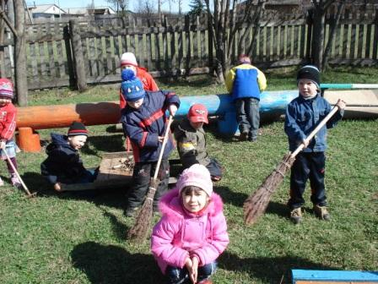
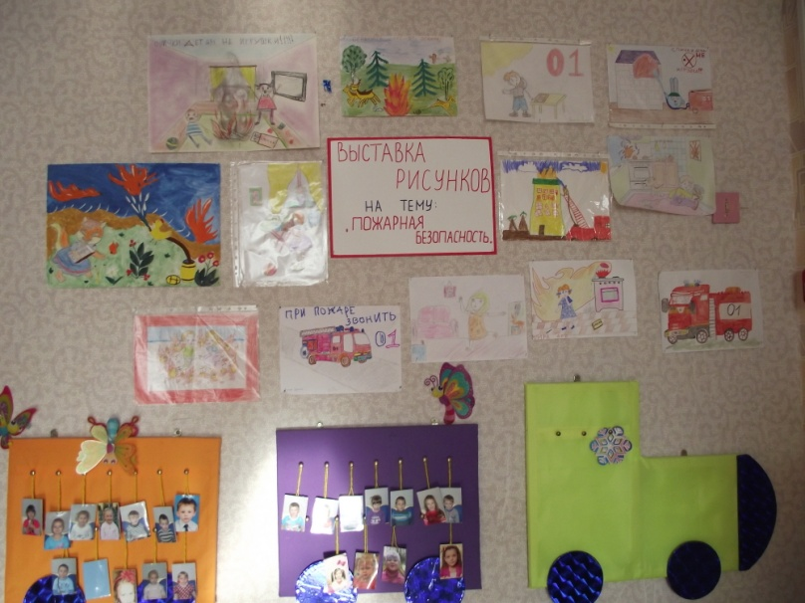
С формированием трудовых умений и навыков у ребенка уменьшается опасность пребывания в отсутствии взрослых.
Продуктивная деятельность позволяет ребенку с помощью фантазии вжиться в мир взрослых.

Slide 15
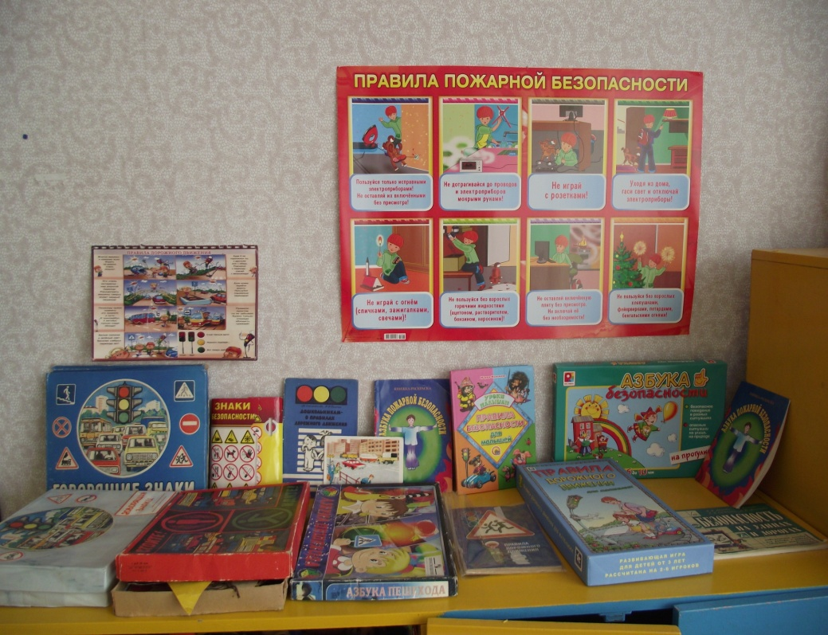
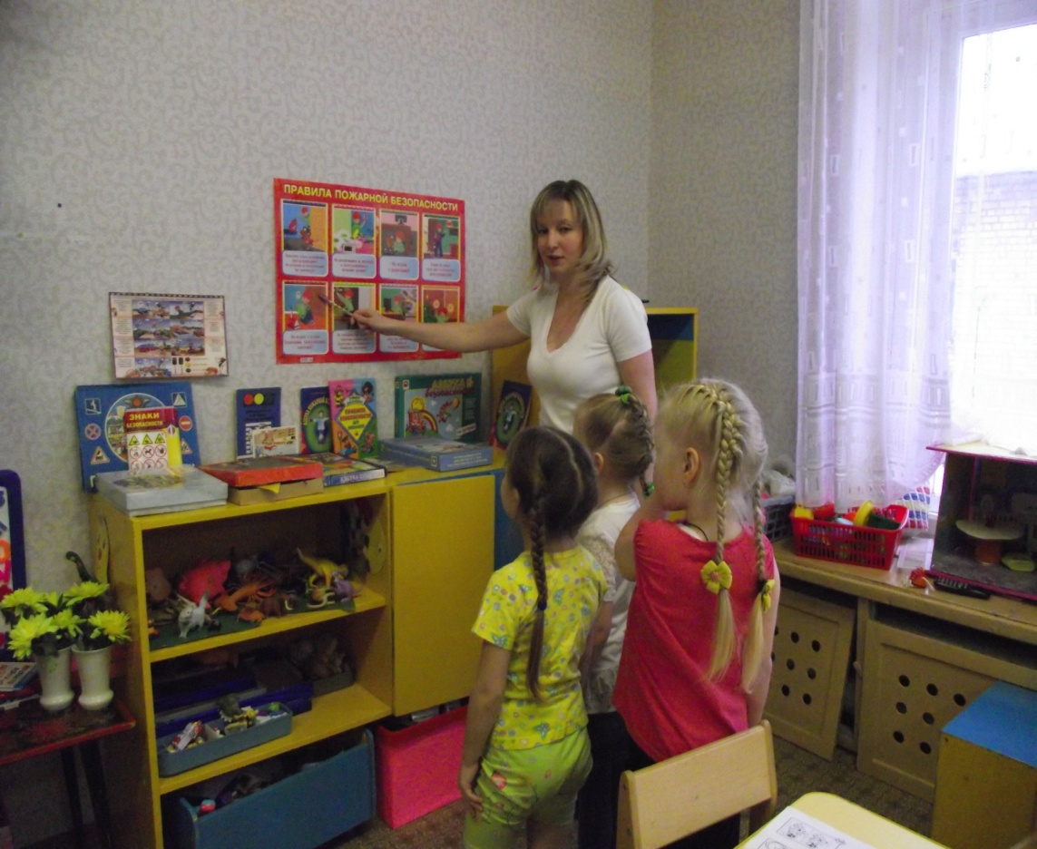
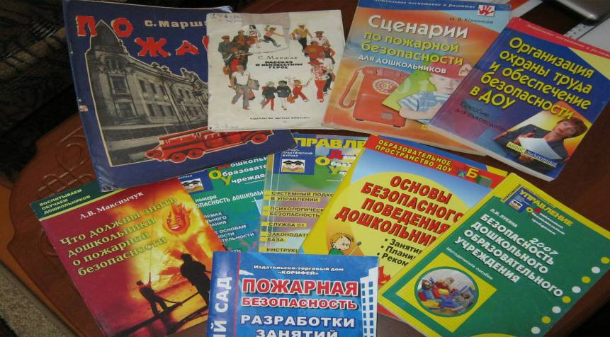
Уголок безопасности в старшей группе.
Литература по теме
«Пожарная безопасность

Slide 16
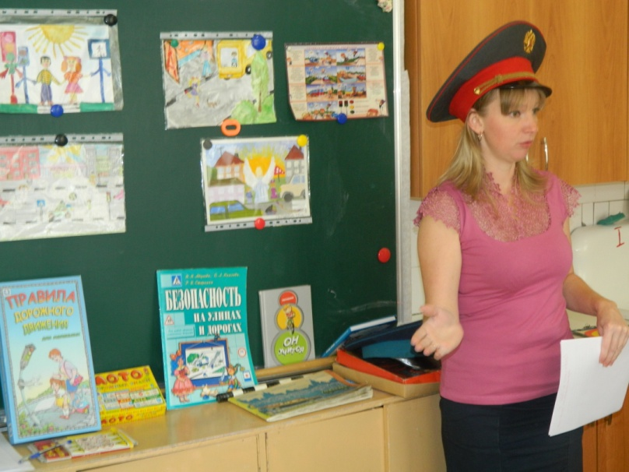
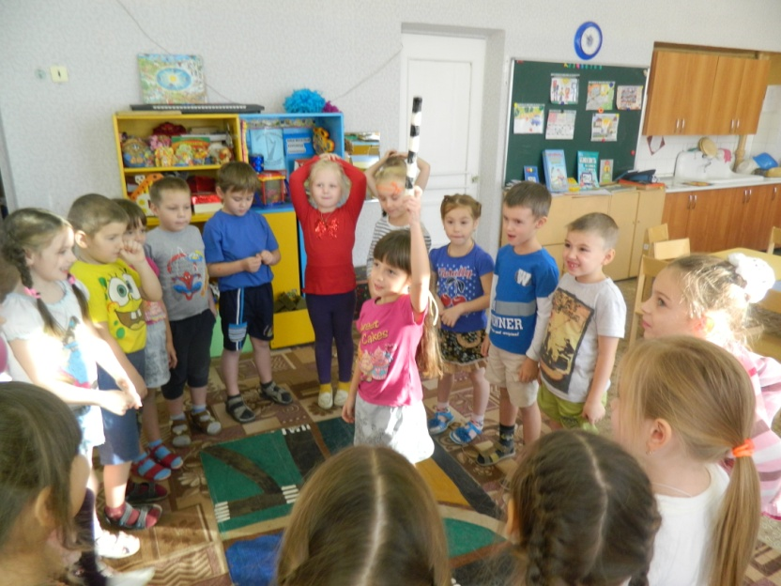
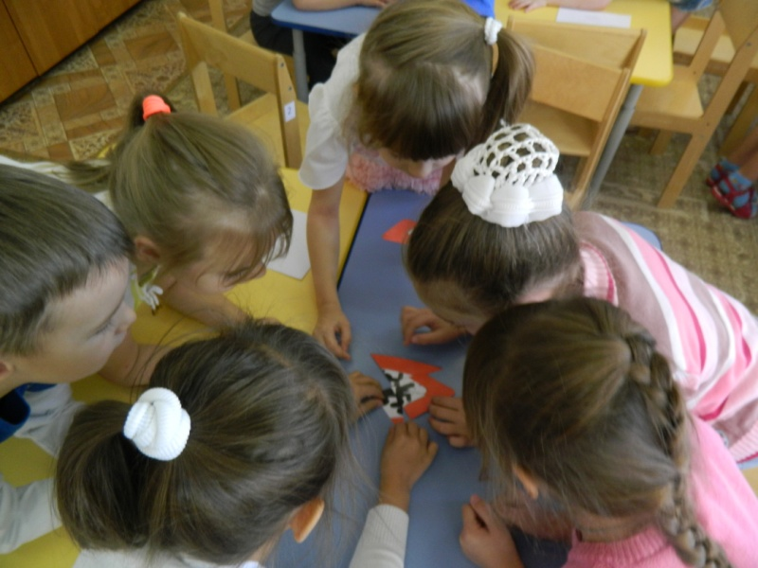
Итоговое занятие по теме «Безопасность на дорогах».

Slide 17
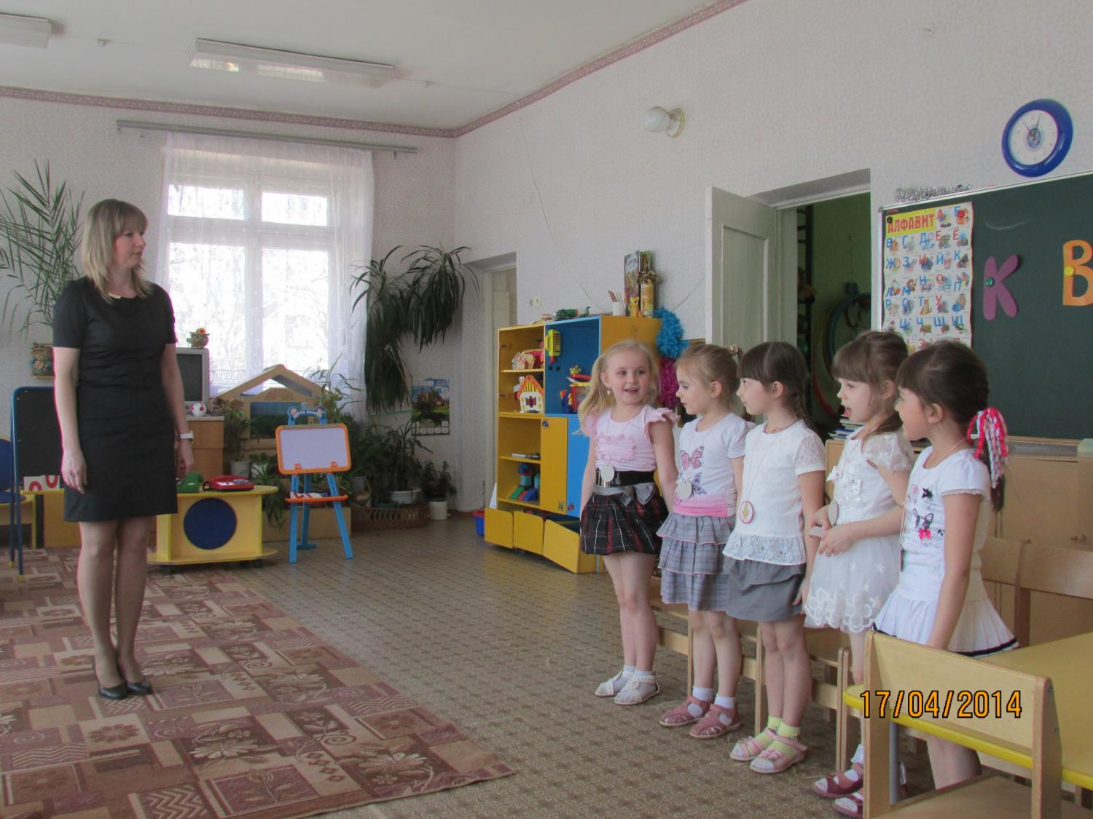
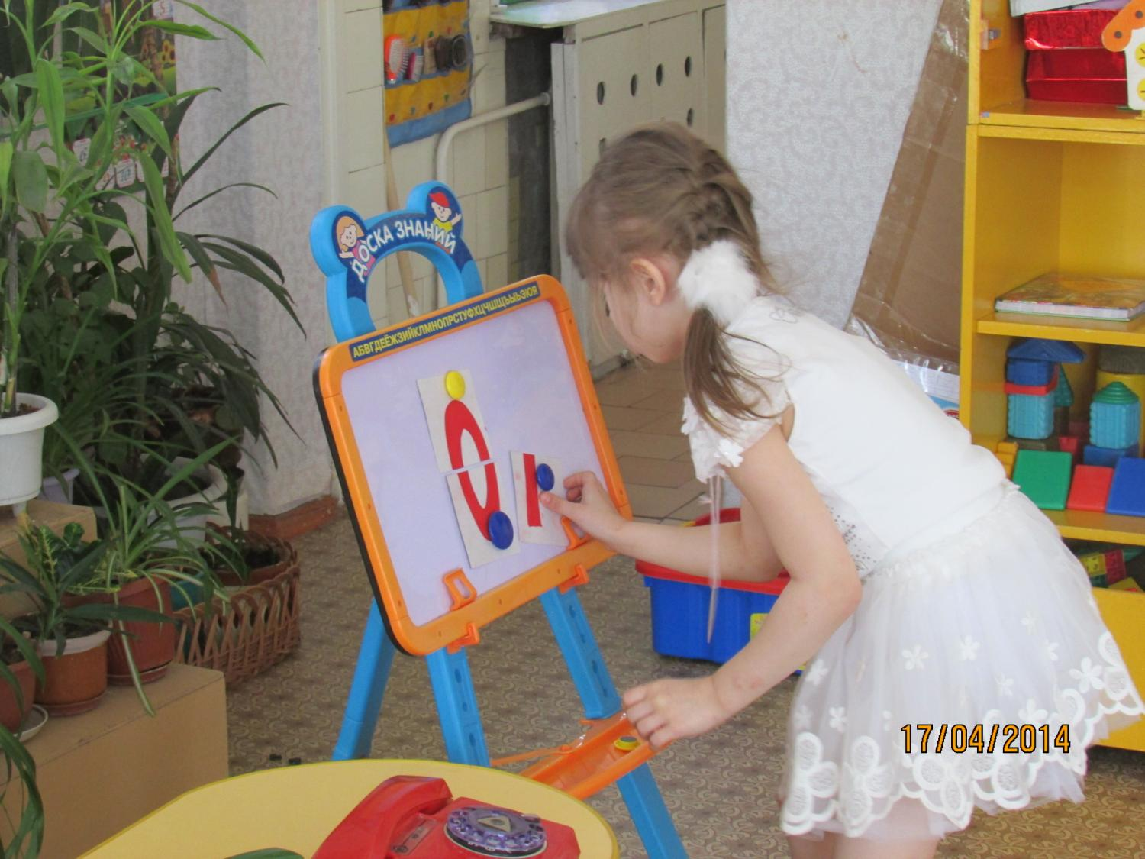
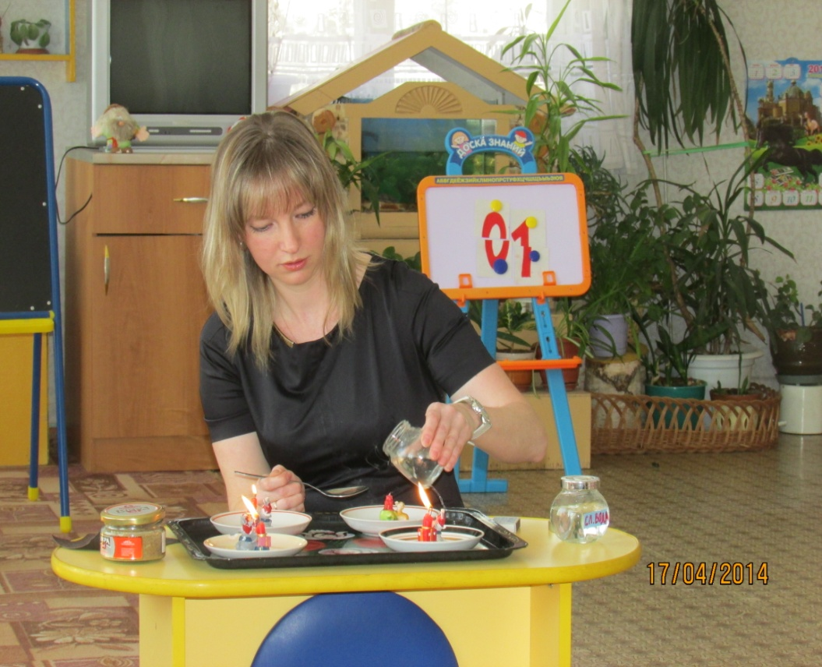
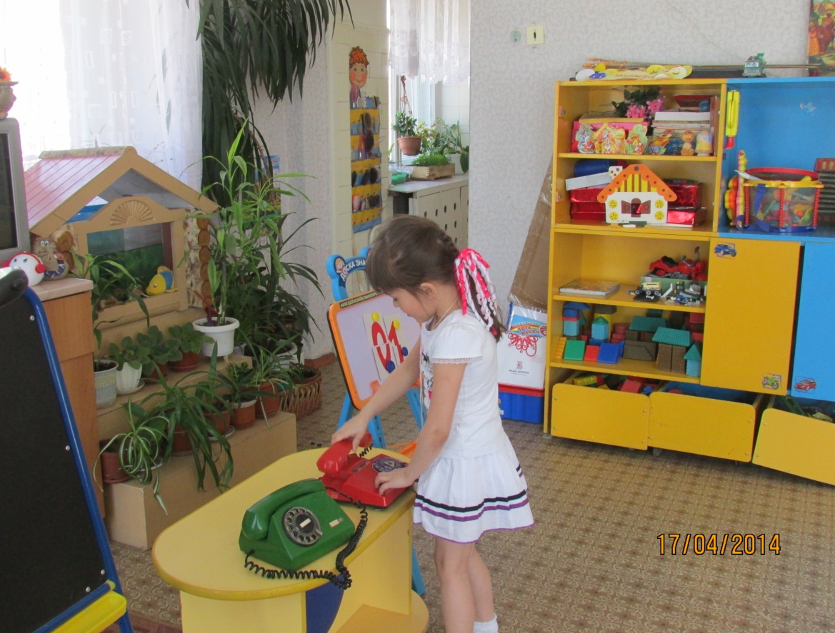
КВН по пожарной безопасности

Slide 18
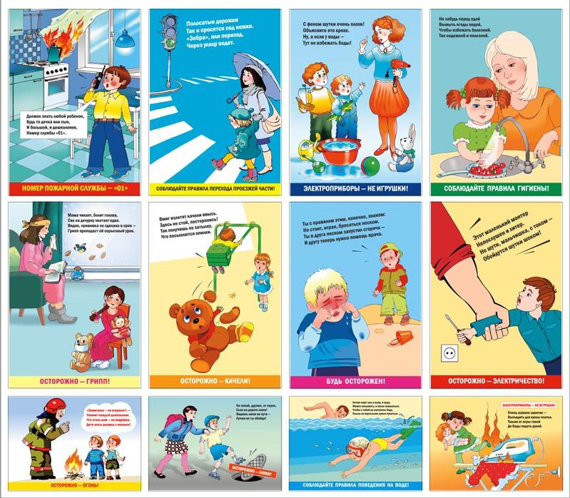
Формула безопасности гласит: предвидеть опасность;
при возможности избегать; при необходимости действовать.
Для детей эту формулу можно зарифмовать в стихах:
Безопасности формула есть:
Надо видеть, предвидеть, учесть.
Но возможно-
всё избежать.
А где надо-
на помощь позвать.

Slide 19
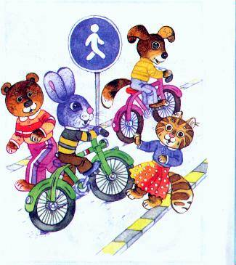
Результаты проделанной работы:
У детей закрепились знания об общепринятых нормах поведения, в природе в социуме , на дорогах.
Дети узнали не только правила личной безопасности, но и смогли их сформулировать, объяснить необходимость осмотрительного отношения к опасным ситуациям.
Данная работа востребована детьми и родителями.

Slide 20
Вывод: во время пути к достижению цели важно не навредить ребенку, а сделать так, что бы шел процесс его совершенствования. Только тогда наш труд будет не напрасен и принесет радость.

